Slide 1
МЕТОДИЧЕСКАЯ РАЗРАБОТКА
Внеурочной деятельности
1
«QR –квест»
Выполнили студенты 2 курса
Николаев Роман

Slide 2
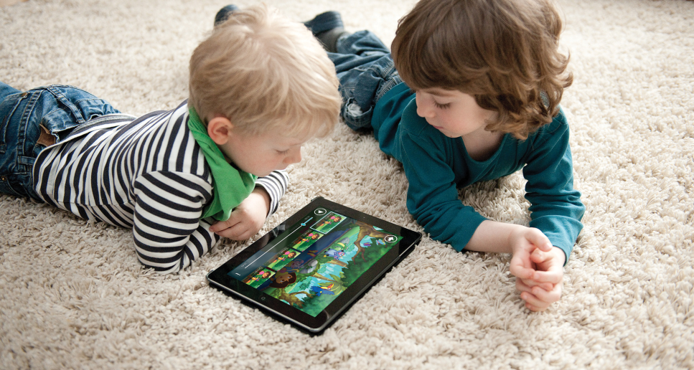
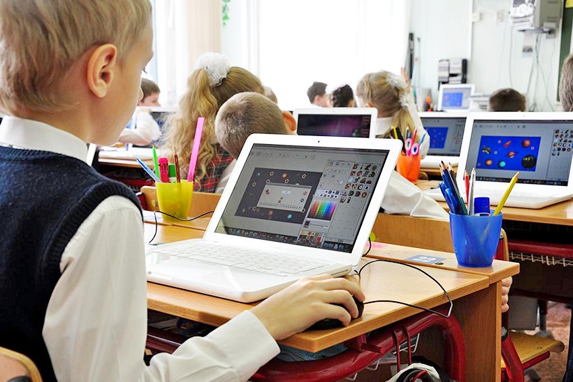
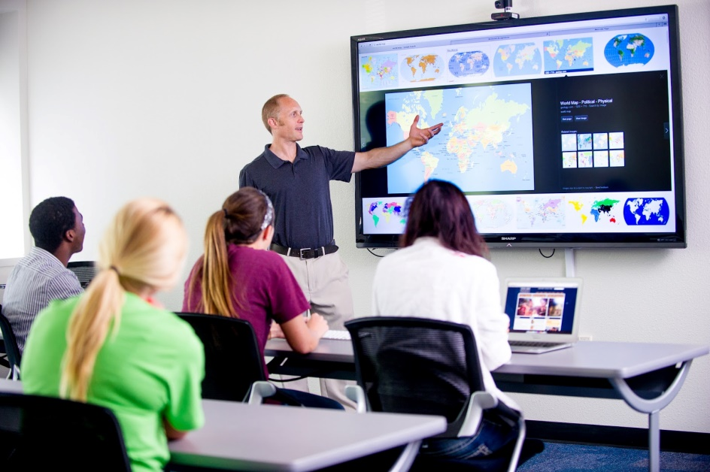
2

Slide 3
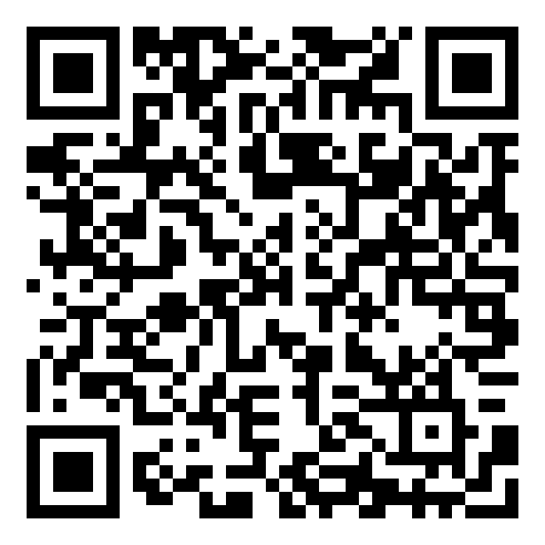

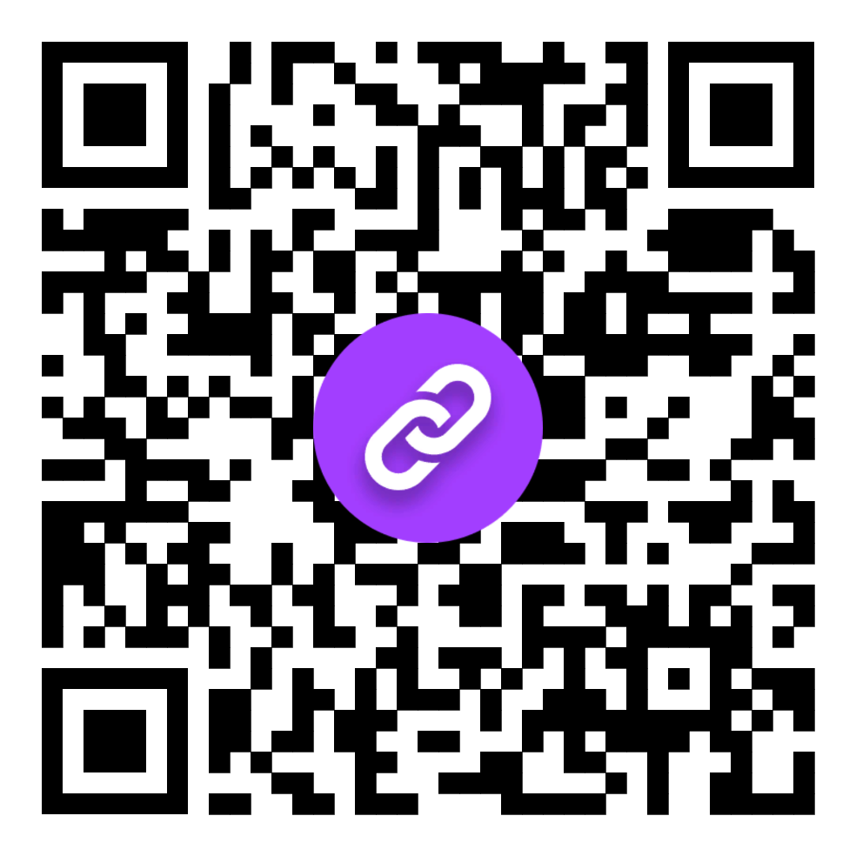

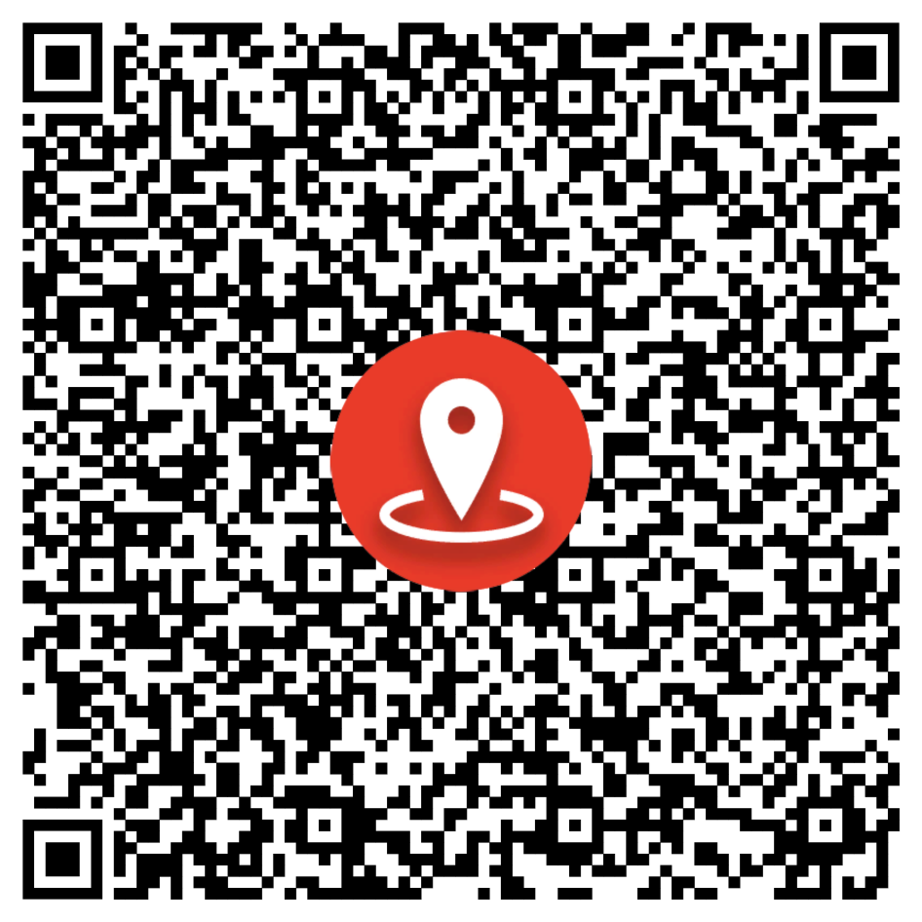

3

Slide 4
4
  Целевая аудитория (класс, возраст)
Обучающиеся младшего школьного возраста (4 класс).
  Роль и место мероприятия в работе КР:
Данное мероприятие ориентировано на работу с учениками.
Роль учителя в мероприятии:
организатор, ведущий, эксперт.

Slide 5
5
Цель: Создание условий способствующих развитию познавательного интереса школьников посредством QR-кода.

Slide 6
6
  Задачи:
- Познакомить обучающихся с понятием QR- код и их назначением, с приложением для сканирования и генерации QR- кода
- Научить использовать QR- коды в жизни и образовательной деятельности,
- научить использовать гаджеты в образовательной деятельности.

Slide 7







7
Развить
Воспитать

Slide 8



8
Планируемые результаты

Slide 9
9
  Форма проведения ВМ:
  Квест - игра, предусматривает групповую форму организации деятельности.
Время проведения мероприятия: 90 минут.

Slide 10

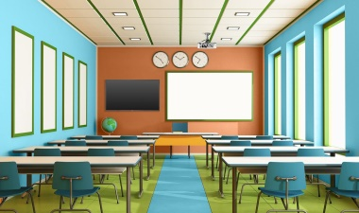

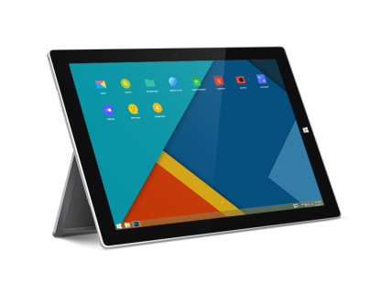

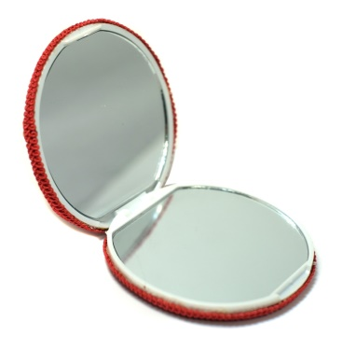

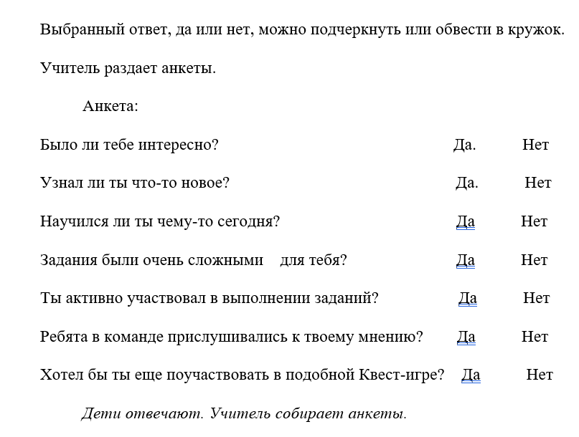
Ресурсы:
классный кабинет,
техническое обеспечение, интернет,
мешочек с жетонами для жеребьевки,
гаджеты,
раздаточный материал,
бумага и ручки,
2 маленьких зеркала,
бумажные медали с QR- кодами
анкеты для рефлексии.
10
Задание от Всезнамуса №1
Задание от Всезнамуса №1

Slide 11

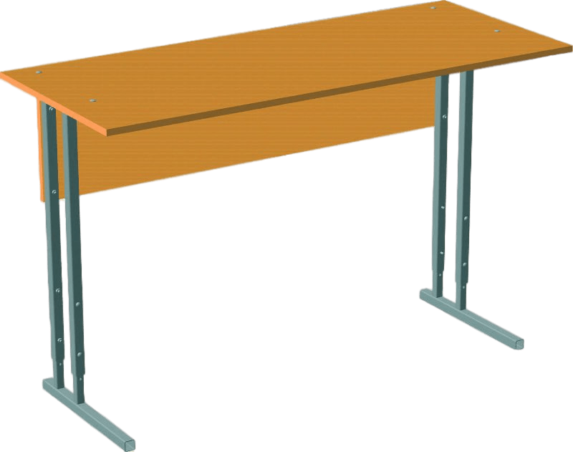
Квест - это игры, в которых игроку необходимо искать различные предметы, находить им применение, разговаривать с различными персонажами в игре, решать головоломки.
Квест – это командная игра.
11

Slide 12
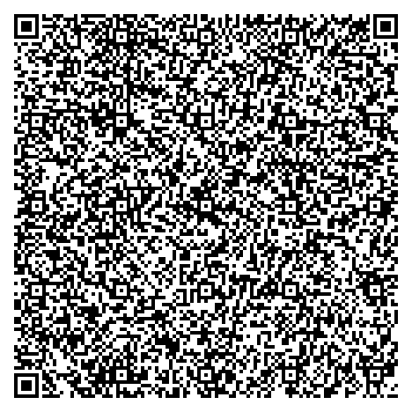
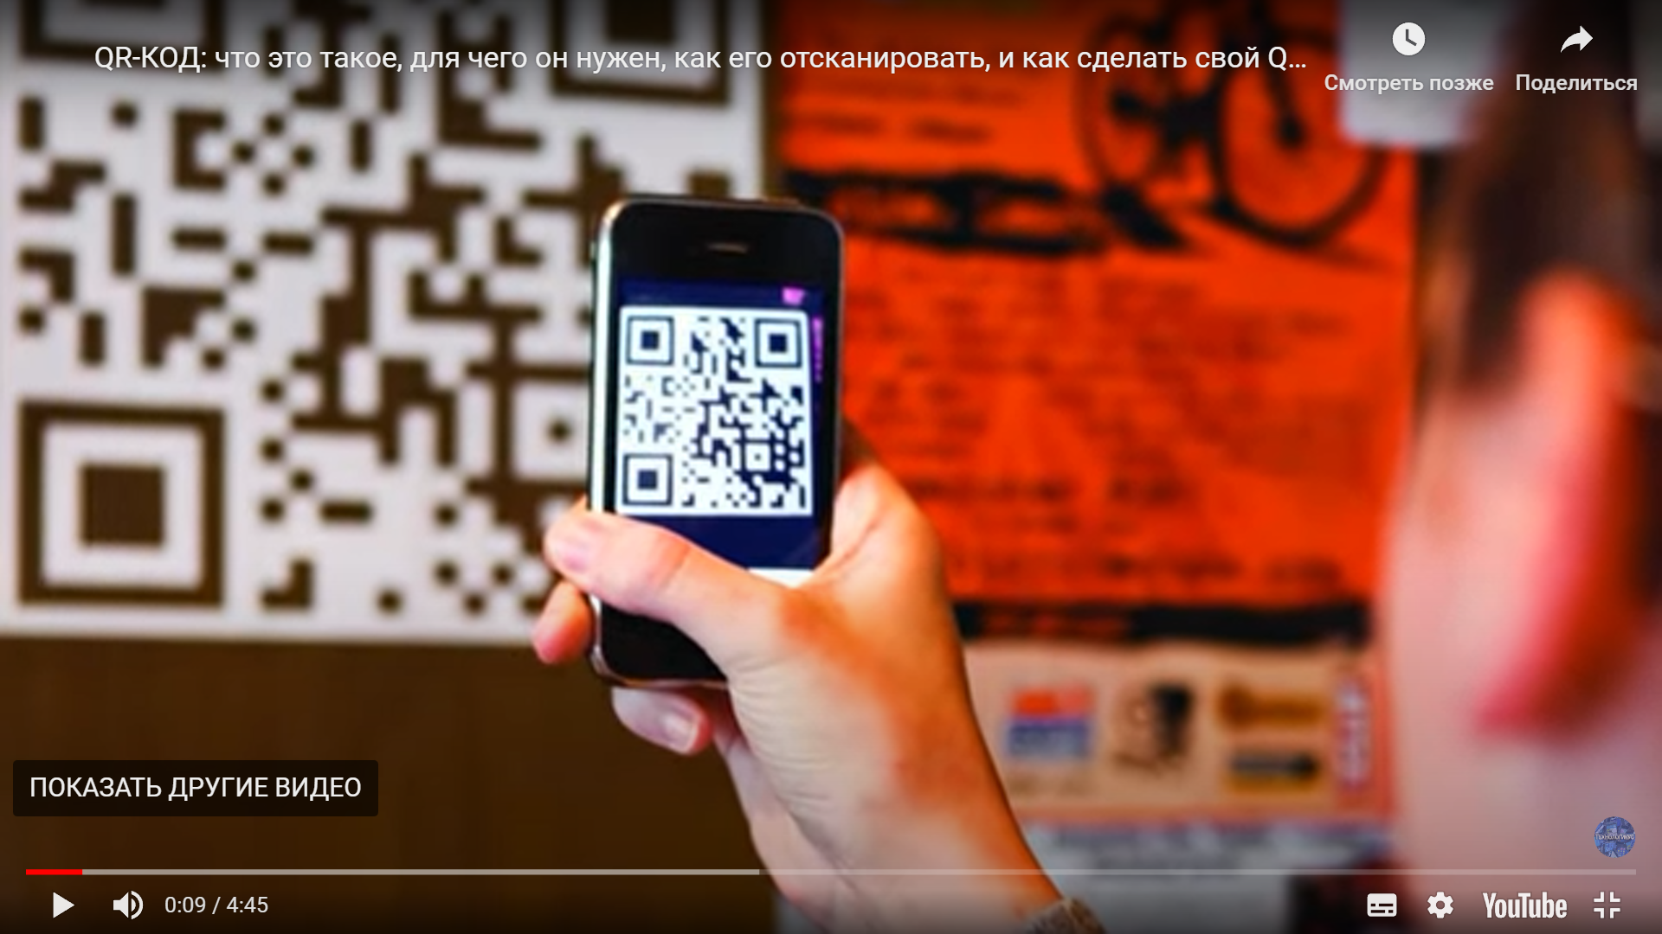
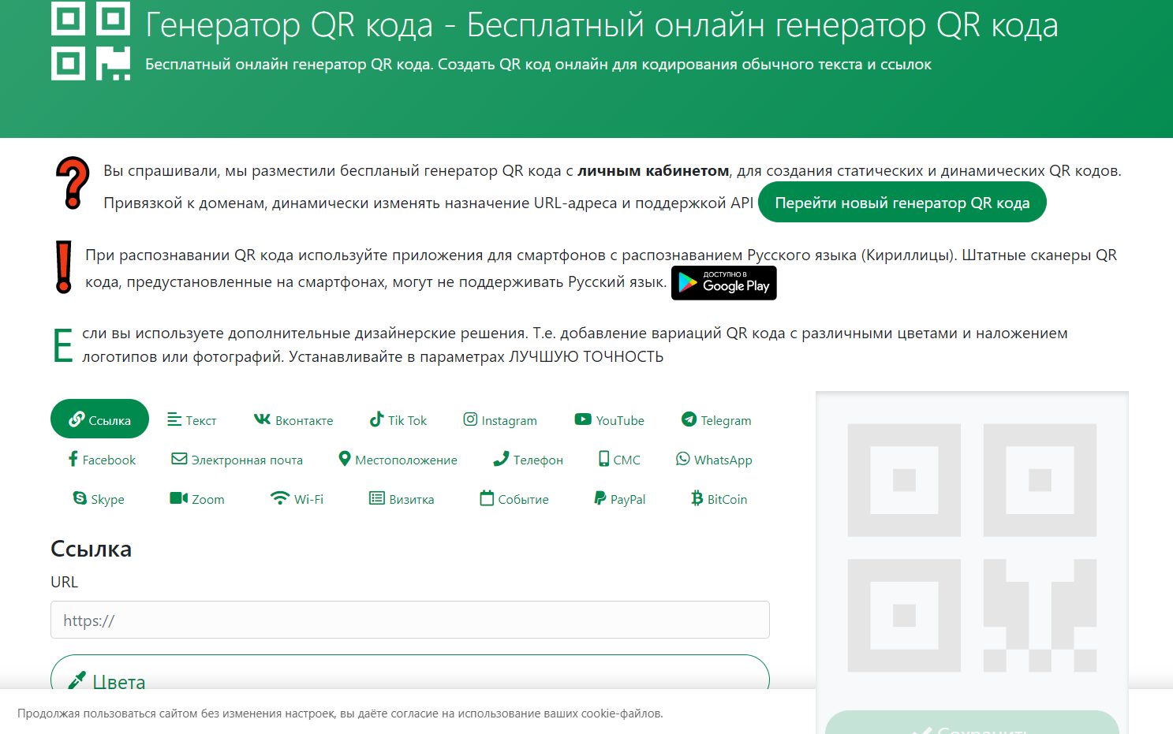
12

Slide 13
13
Дорогие ребята! Я, профессор Всезнамус, испытывал свое новое изобретение, аппарат по перемещению во времени и пространстве, Аппарат вышел из строя и я попал в сказочную страну Гаджетику, откуда выбраться не получается. Чтобы мне вернуться, Вам нужно собрать специальный QR- код и выслать мне на электронную почту. В свою очередь, в благодарность, я пришлю Вам код, расшифровав который, вас будет ждать сюрприз. Помогите мне, пожалуйста!

Slide 14


14
1
2
3
7
4
6
5

Slide 15
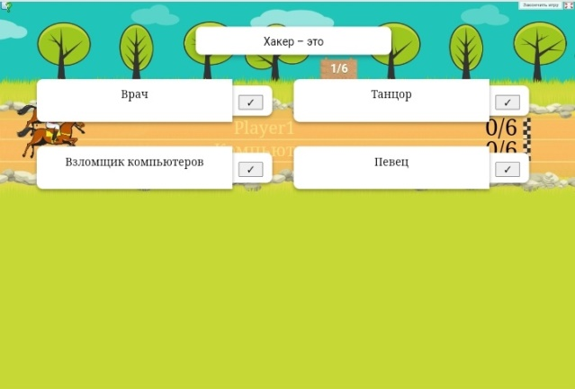
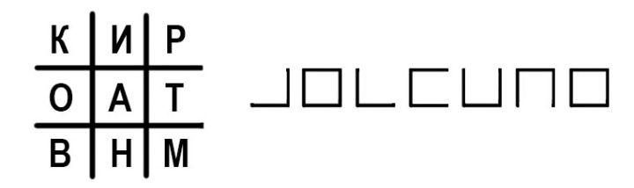
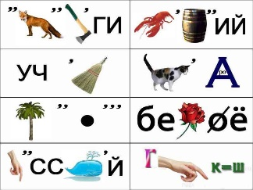
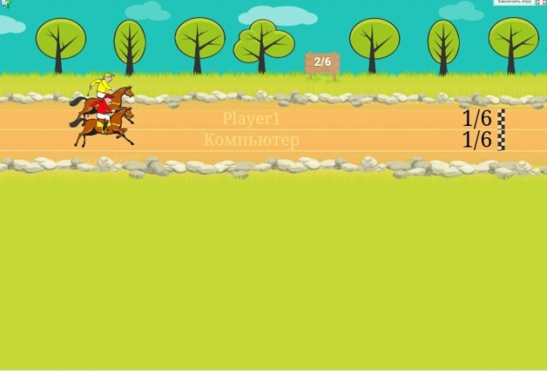
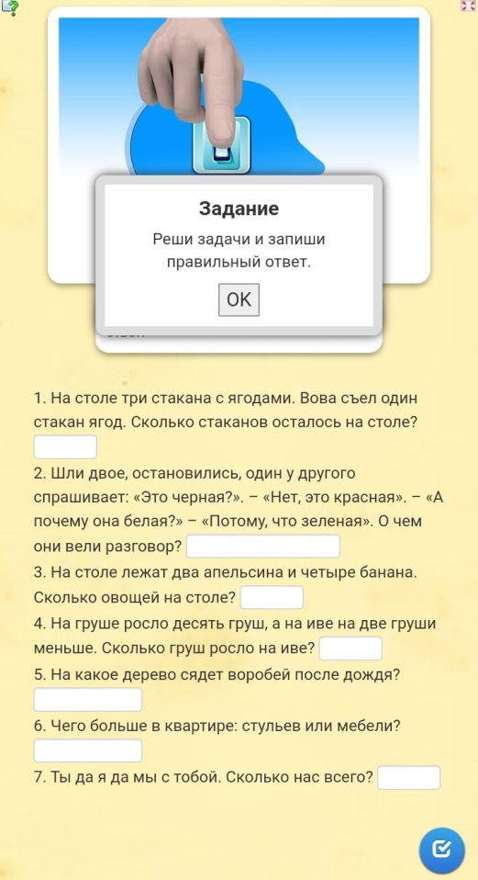
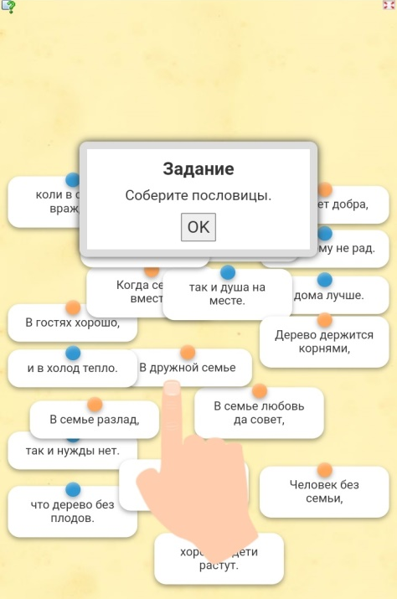
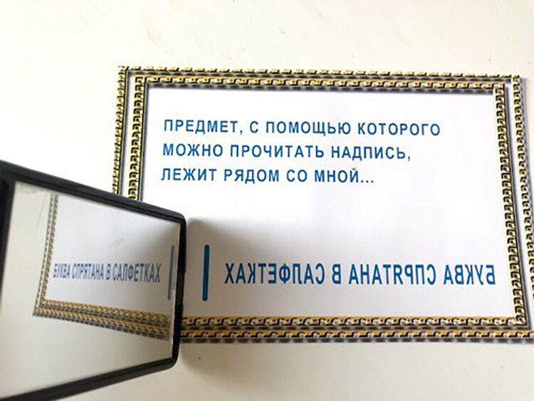
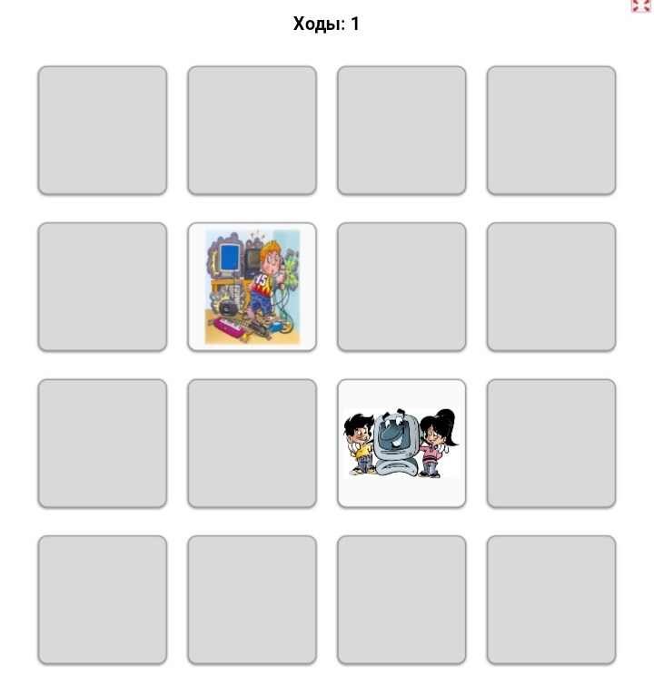
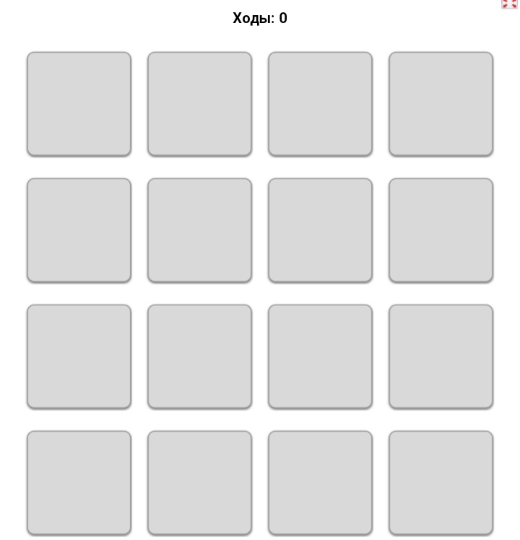
15
Задание 2
Задание 3
Задание 1
Задание 7
Задание 6
Задание 5
Задание 4

Slide 16

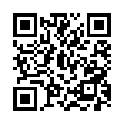
16

Slide 17
17
Спасибо за внимание!
Учителя, которым дети обязаны воспитанием, почтеннее, чем родители: одни дарят нам только жизнь, а другие — добрую жизнь.
(Аристотель)

